Slide 1
ΔΙΑΧΕΙΡΙΣΗ ΔΙΚΤΥΩΝ Δρομολόγηση στο Internet (II) Αλγόριθμοι Distance Vector (Bellman) Αλγόριθμοι Link State (Dijkstra)
Β. Μάγκλαρης
maglaris@netmode.ntua.gr
www.netmode.ntua.gr
2/11/2015

Slide 2
ΑΛΓΟΡΙΘΜΟΙ ΕΥΡΕΣΗΣ ΔΡΟΜΩΝ
DV: Distance Vector (αλγόριθμος Bellman-Ford)
IGP: RIP (Routing Information Protocol)
EGP: BGP (Border Gateway Protocol)
LS: Link State (αλγόριθμος Dijkstra)
IGP: OSPF (Open Shortest Path First): Link State Data Base + αλγόριθμος Dijkstra στον κορμό Αυτόνομου Δικτύου (Core of an Autonomous System - AS)
Κόστος γραμμών δικτύου: Ανάλογα με την ταχύτητα ή οριζόμενα από τον Διαχειριστή
Ανανέωση κόστους γραμμών μέσω LSA (Link State Advertisement) κάθε 30 min (default) ή λόγω μεταβολής κατάστασης. Μετά από 60 min (time out) χωρίς LSA η γραμμή διαγράφεται
Σε περιφερειακά υποδίκτυα (stub areas): Default G/W
Για δίκτυα εκτός AS: Ανακοινώσεις εντός AS μέσω i-BGP

Slide 3
ΑΛΓΟΡΙΘΜΟΣ Distance Vector IGP RIP – BGP (Bellman – Ford)
Κάθε κόμβος υπολογίζει την επόμενη «βέλτιστη» στάση προς όλες τις κατευθύνσεις, σύμφωνα με την εικόνα που έχει τοπικά (πραγματικά κατανεμημένος αλγόριθμος)
Χρειάζεται γνώση του «κόστους» των άμεσων συνδέσεων (interfaces) και το εκτιμώμενο «κόστος» από τους άμεσους γείτονες προς όλους τους προορισμούς (π.χ. όλα τα δίκτυα στο Internet που ανακοινώνουν - announce – σε έναν ακραίο δρομολογητή μιας αυτόνομης κοινότητας - AS - οι γειτονικές του αυτόνομες κοινότητες στο πρωτόκολλο BGP)
Βασίζεται στον δυναμικό προγραμματισμό (με πιθανές επεκτάσεις για την ανακάλυψη εναλλακτικών δρόμων στο BGP)
Οι κόμβοι εντοπίζουν τους βέλτιστους δρόμους (shortest paths) προς όλους τους κόμβους εκτελώντας αλγόριθμο βασισμένο στον δυναμικό προγραμματισμό (dynamic programming) που εισήγαγε ο Bellman
Αρχικά παρουσίασε αστάθειες (π.χ. δρόμους με κύκλους - loops) αλλά σήμερα το πρωτόκολλο EGP BGP είναι η καρδιά του Internet
Το πρωτόκολλο IGP RIP σήμερα έχει αντικατασταθεί από το OPSF

Slide 4
ΑΛΓΟΡΙΘΜΟΣ Link State IGP OSPF (Dijkstra)
Θεωρείται ευσταθής αλγόριθμος, επαρκής για IGP: Μια αυτόνομη κοινότητα ιεραρχείται εσωτερικά σε περιοχές OSPF 0 (μία ή περισσότερες) + περιφερειακές stub areas με static routing (στο δίκτυο του ΕΜΠ, OSPF τρέχουν μόνο 2 δρομολογητές)
Κάθε δρομολογητής κορμού έχει πλήρη εικόνα της περιοχής του – τοπολογία, κόστη συνδέσεων
Όλοι οι δρομολογητές κορμού εκτελούν τον αλγόριθμο Dijkstra για εντοπισμό όλων των δρόμων ελαχίστου κόστους (shortest paths) σε ρόλο κεντρικού συστήματος ελέγχου.
Πληροφορίες κατάστασης δικτύου (τοπολογία, κόστη) μεταδίδονται με Link State Announcements (LSA) μεταξύ γειτόνων κάθε 1/2 ώρα (default) ή λόγω μεταβολής κατάστασης – θεωρητικά όλοι έχουν την ίδια εικόνα
Τα LSA μεταδίδονται σαν αυτόνομα IP datagrams, όχι μέσω πρωτοκόλλων TCP ή UDP
Γενίκευση του OSPF: ECMP (Equal-Cost Multi-Path)
Σε μεγάλα δίκτυα κορμού εφαρμόζεται εναλλακτικά ο Αλγόριθμος IS-IS (Intermediate System to Intermediate System)

Slide 5
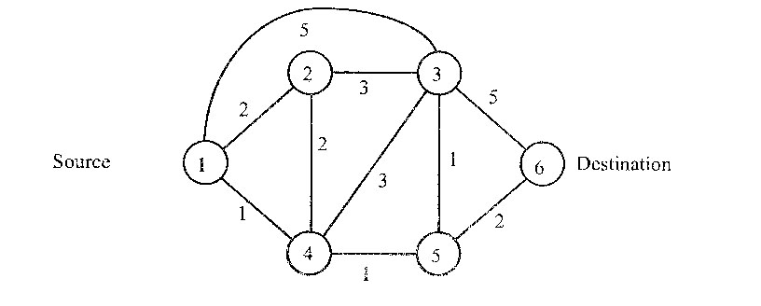
ΕΝΔΕΙΚΤΙΚΗ ΕΚΤΕΛΕΣΗ ΑΛΓΟΡΙΘΜΩΝ Bellman Ford & Dijkstra
Δίκτυο (γράφος) αναφοράς
Τα κόστη των γραμμών αφορούν και στις 2 κατευθύνσεις
Στα παραδείγματα που ακολουθούν υπολογίζονται δένδρα ελαχίστων δρόμων (shortest path trees) από όλους προς την ρίζα {6} (Bellman Ford) και από την ρίζα {1} προς όλους (Dijkstra)‏
ΠΡΟΣΟΧΗ: Η επιλογή του ρόλου της ρίζας του δένδρου (πηγή ή προορισμός) έγινε αυθαίρετα. Δεν εξαρτάται από τους αλγόριθμους που ισχύουν κατ’ αναλογία για αντίστροφους ρόλους ρίζας

Slide 6
ΑΛΓΟΡΙΘΜΟΣ Bellman-Ford Distance Vector (1/2)
Υπολογισμός Δένδρου Ελαχίστων Δρόμων (Shortest Path Tree)
προς τον κόμβο {6} από τους κόμβους {1, 2, 3, 4, 5}
D_{i} ^{(h)} : Κόστος από κόμβο (j) προς προορισμό (destination) 6 στο βήμα h
d_{ij} ^{(h)} : Κόστος (βάρος) γραμμής (i,j) στο βήμα h
L(j) = D_{i} ^{(h)} Εκτίμηση ελαχίστου κόστους (label) από τον {j} προς τον {6} στο βήμα h
P(j) : Επόμενος κόμβος από τον {j} προς τον {6} στο βήμα h
D₆ ⁽⁰⁾ = 0, D_{j} ⁽⁰⁾ = ∞, j = 1,2,3,4,5

Slide 7
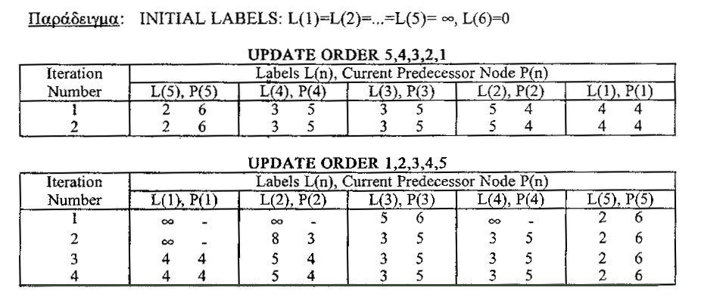
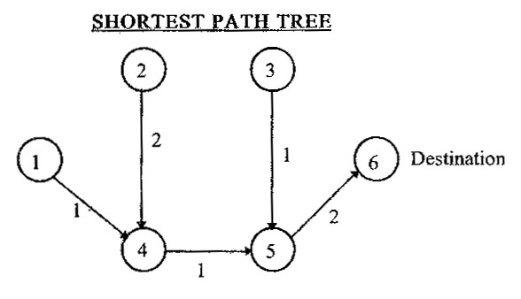
ΑΛΓΟΡΙΘΜΟΣ Bellman-Ford Distance Vector (2/2)
10 3

Slide 8
ΑΛΓΟΡΙΘΜΟΣ Dijkstra Link State (1/2)
Υπολογισμός Δένδρου Ελαχίστων Δρόμων (Shortest Path Tree)
από τον κόμβο {1} από τους κόμβους {2, 3, 4, 5, 6}
P : Σύνολο από permanent labels
D_{j} : Κόστος από πηγή (source) {1} προς κόμβο {j}
d_{ij} : Κόστος (βάρος) γραμμής (i,j)
L(j) = D_{i} ^{(h)} Εκτίμηση ελαχίστου κόστους (label) από τον {1} προς τον {j} στο βήμα h
P(j) : Προηγούμενος κόμβος από τον {1} προς τον {j} στο βήμα h

Slide 9
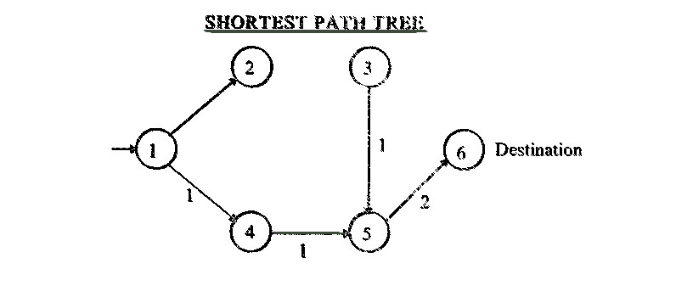
ΑΛΓΟΡΙΘΜΟΣ Dijkstra Link State (2/2)

